Slide 1
TRANSFEROWY
DRUK SUBLIMACYJNY
26–27.10.2017, Opole

Slide 2
Rodzaje cyfrowego druku sublimacyjnego na tkaninach:
druk bezpośredni
druk pośredni
26–27.10.2017, Opole

Slide 3
Druk bezpośredni
To bezpośredni druk na tkaninach syntetycznych, poliestrowych
lub zawierających minimum 60% poliestru.
Wzór jest bezpośrednio drukowany na tkaninie, a następnie
utrwalany termicznie.
26–27.10.2017, Opole

Slide 4
Druk pośredni
To pośredni druk na tkaninach syntetycznych, poliestrowych
lub zawierających minimum 60% poliestru.
Wzór w druku pośrednim jest najpierw drukowany na
papierze termotransferowym (sublimacyjnym), a następnie utrwalany termicznie (transferowany) za pomocą termoprasy płaskiej lub rolowej (kalandra).
26–27.10.2017, Opole

Slide 5
CO TO JEST
TRANSFEROWY
DRUK SUBLIMACYJNY?
26–27.10.2017, Opole

Slide 6
CO TO JEST SUBLIMACJA
Bezpośrednie przejście ze stanu stałego w stan gazowy,
pod wpływem odpowiedniego docisku, temperatury
i czasu.
26–27.10.2017, Opole

Slide 7
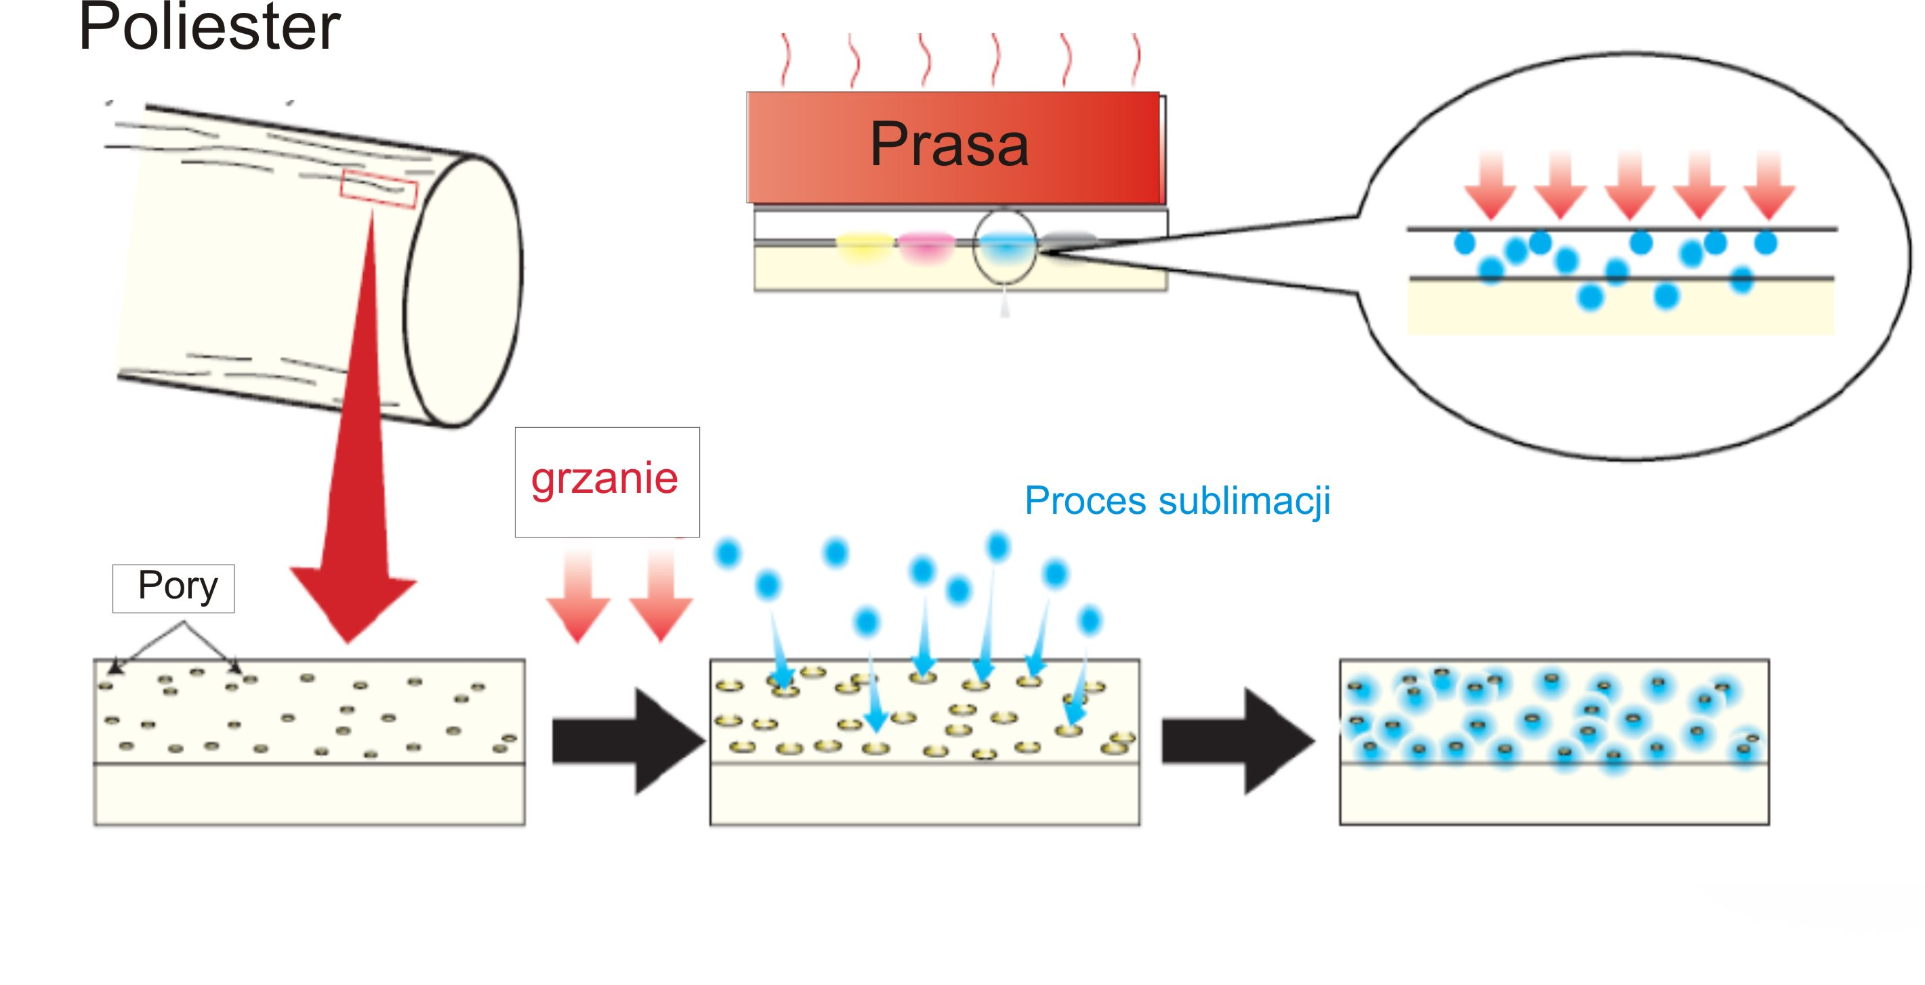
26–27.10.2017, Opole

Slide 8
TRANSFEROWY DRUK SUBLIMACYJNY
  Rodzaj wysokojakościowego zadrukowywania białych podłoży poliestrowych (tkaniny, dzianiny, ceramika, płyty meblowe, blachy), podczas którego specjalne farby lub atramenty zawierające barwniki sublimacyjne najpierw nadrukowane są dowolną techniką na papier (sitodruk, offset, ploter piezoelektryczny), a dopiero potem przedrukowywane (transferowane) na podłoża poliestrowe, za pomocą termopras płaskich lub rolowych (kalandrów).
26–27.10.2017, Opole

Slide 9
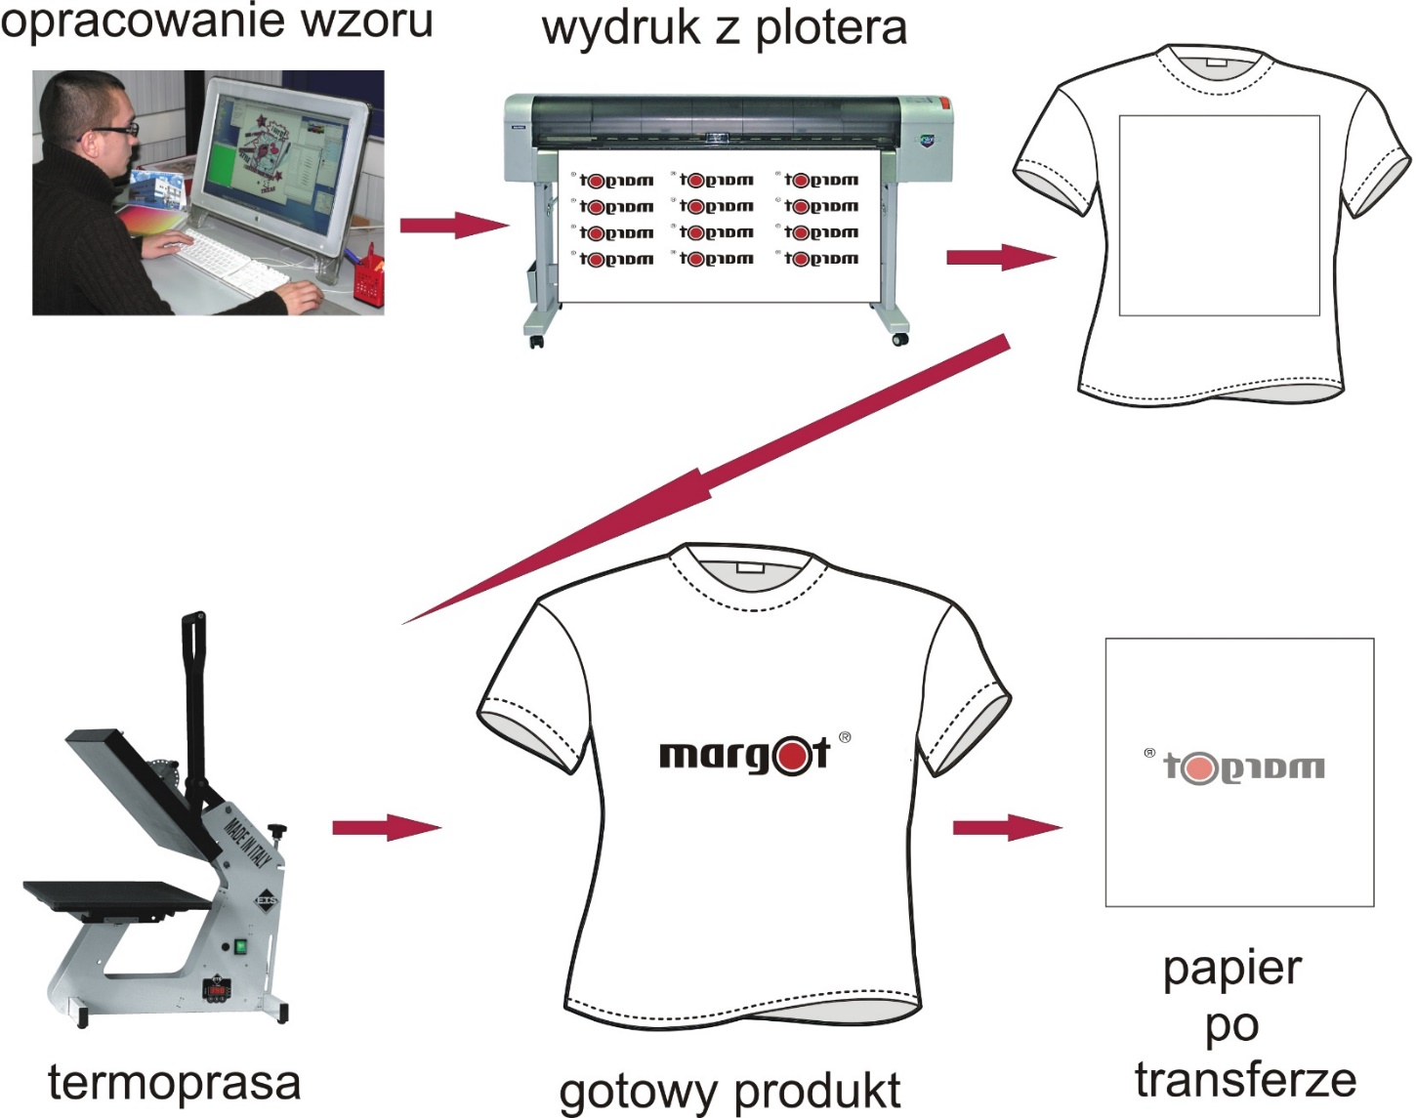
ETAPY DRUKU
26–27.10.2017, Opole

Slide 10
RODZAJE
TRANSFEROWEGO
DRUKU SUBLIMACYJNEGO
26–27.10.2017, Opole

Slide 11
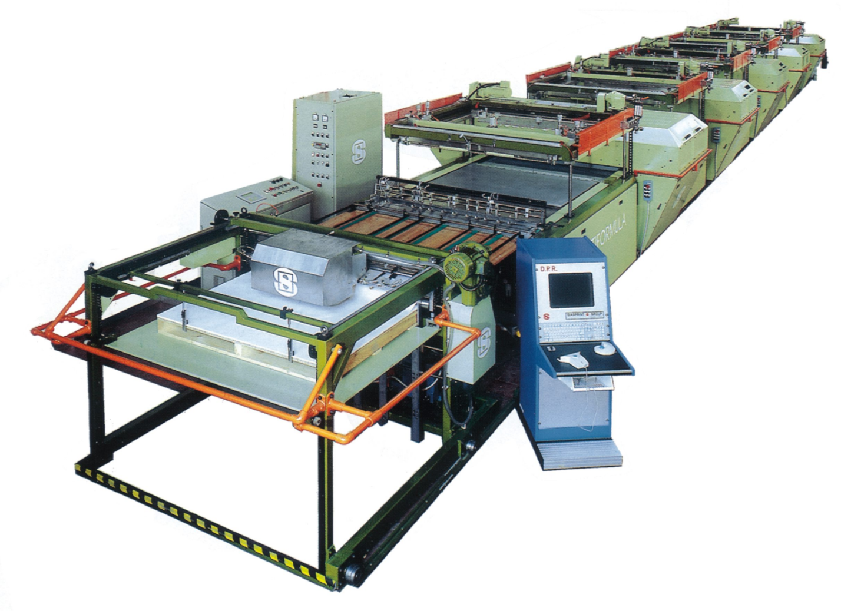
SITOWY (farby wodne i rozpuszczalnikowe)
26–27.10.2017, Opole

Slide 12
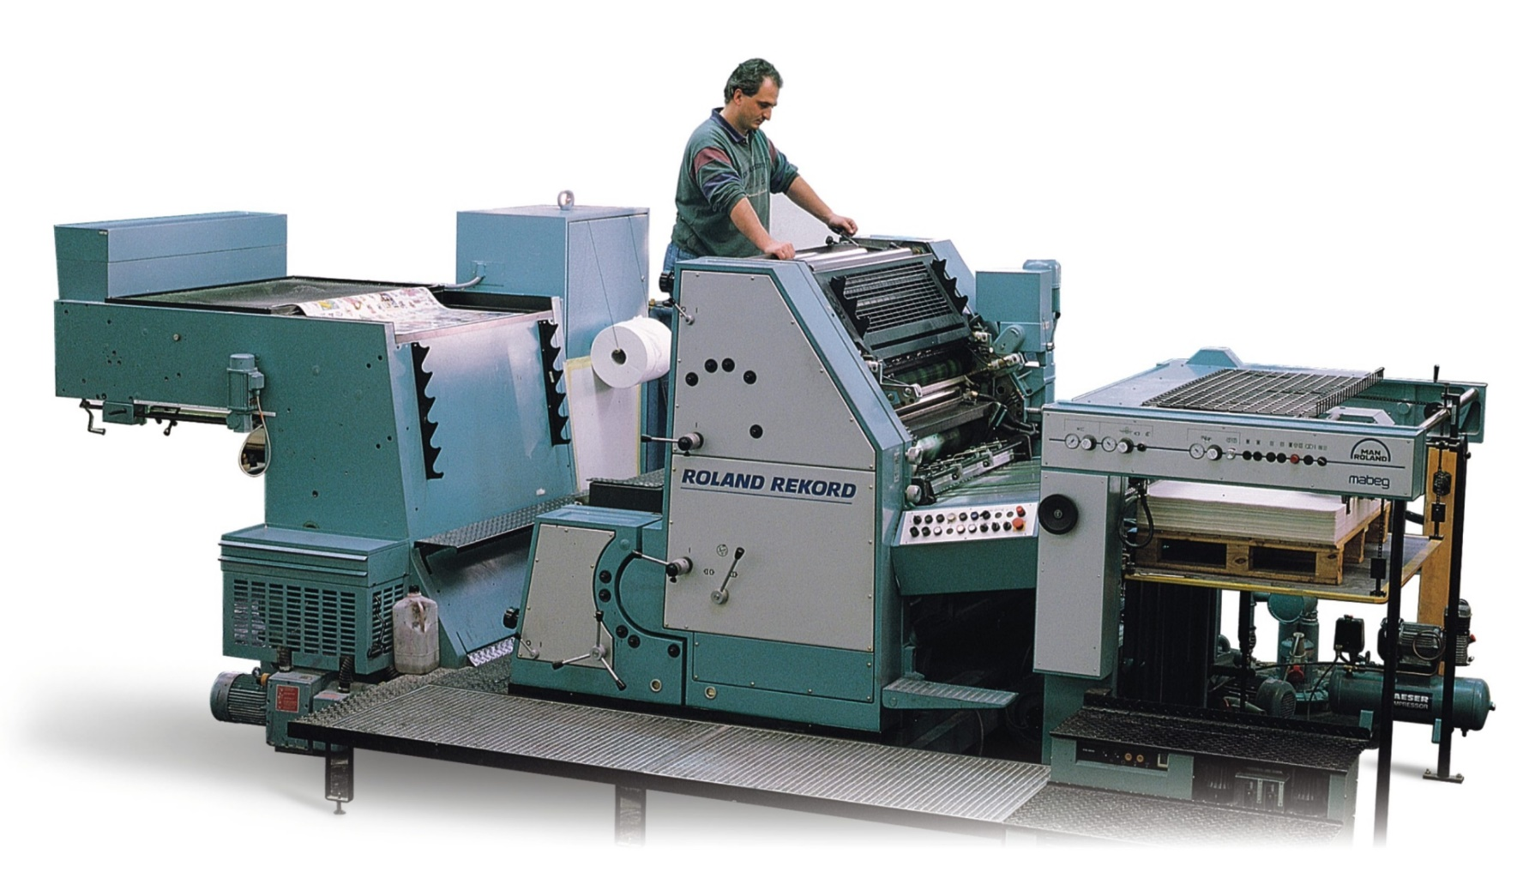
OFFSETOWY
26–27.10.2017, Opole

Slide 13
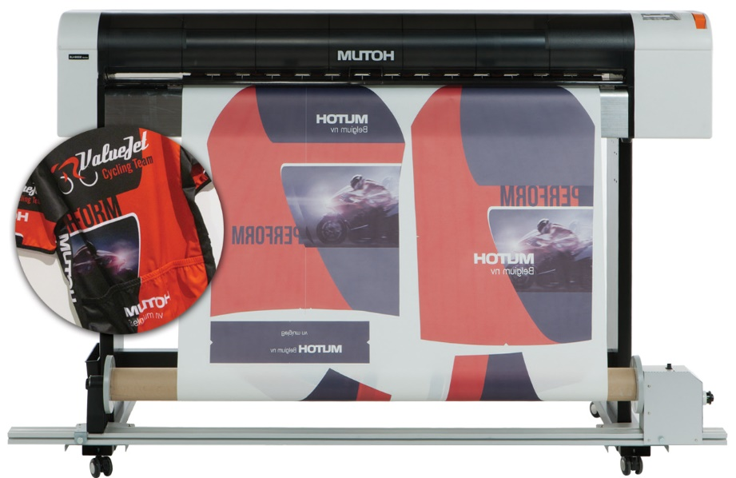
CYFROWY
26–27.10.2017, Opole

Slide 14
ZASTOSOWANIE
SUBLIMACJI
26–27.10.2017, Opole

Slide 15
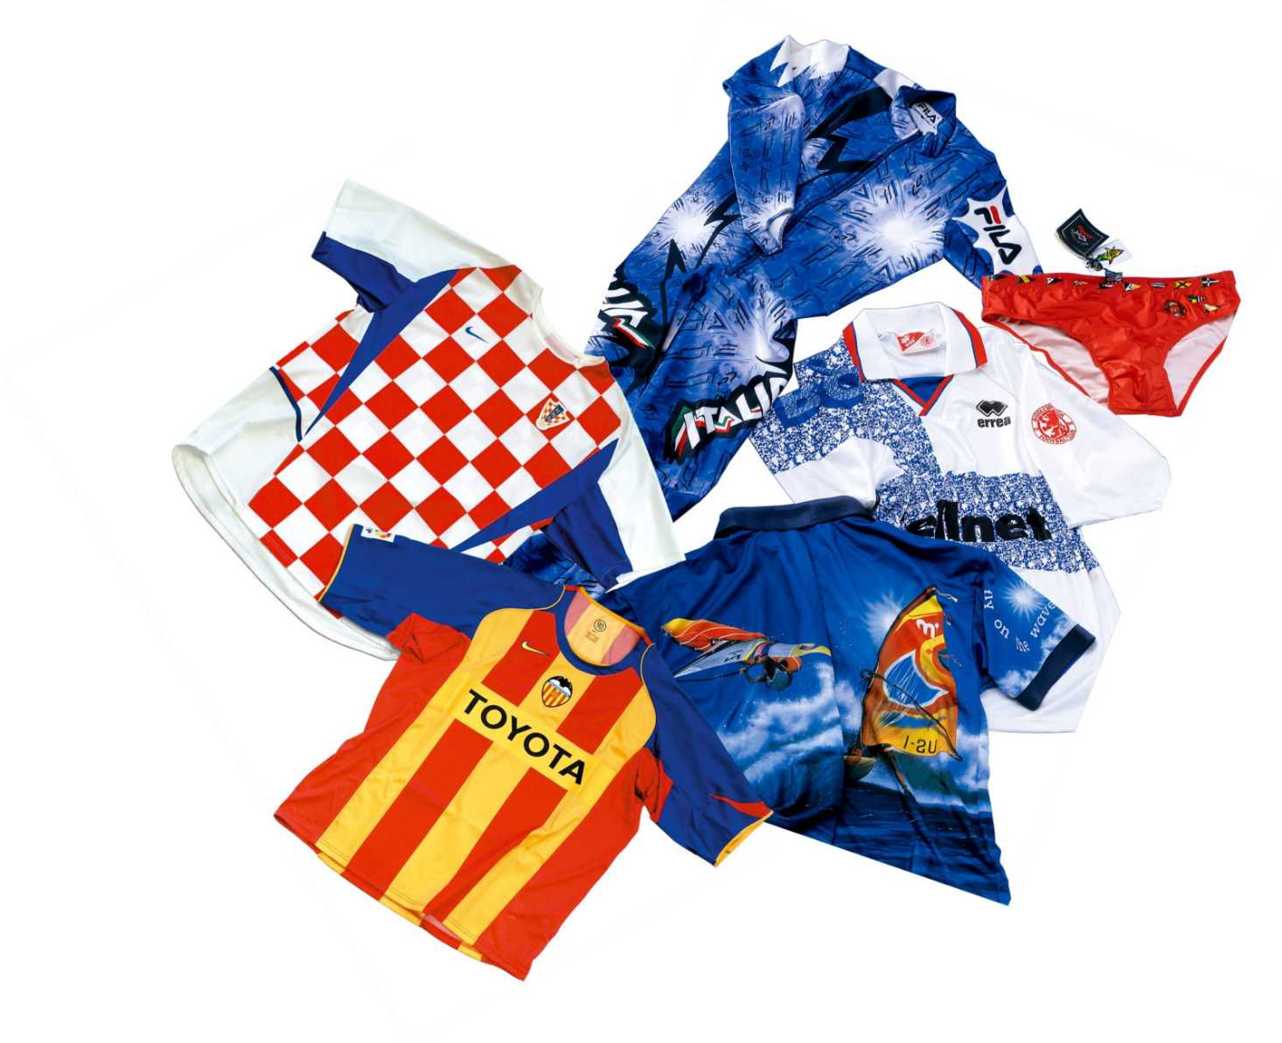
ODZIEŻ SPORTOWA
26–27.10.2017, Opole

Slide 16
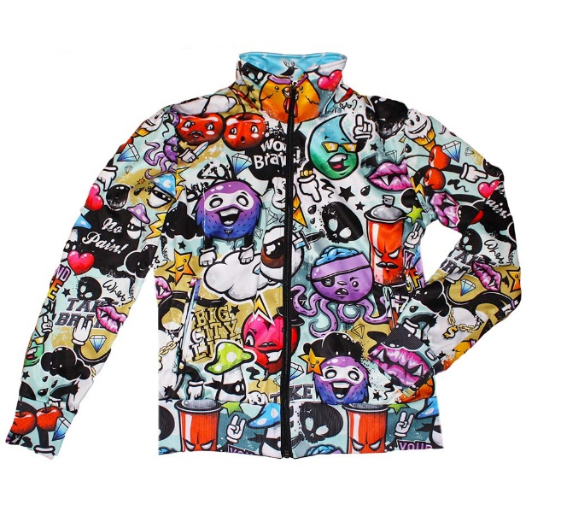
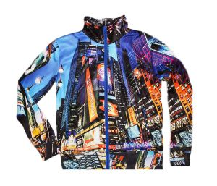
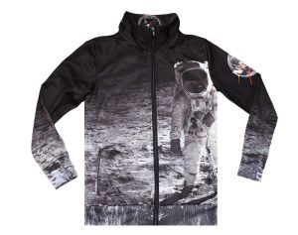
ODZIEŻ MŁODZIEŻOWA
26–27.10.2017, Opole

Slide 17
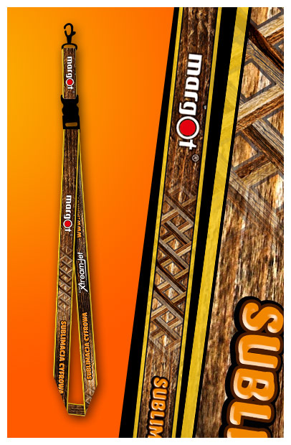
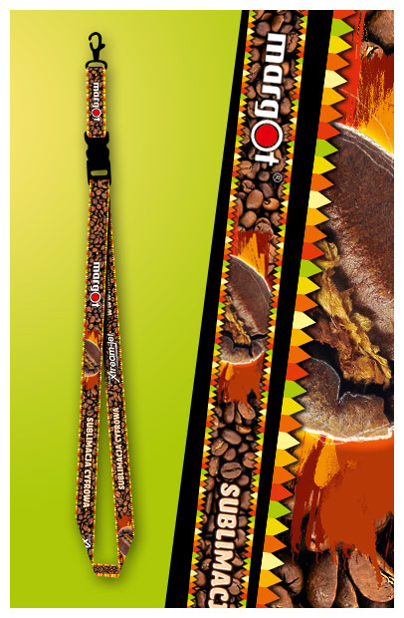
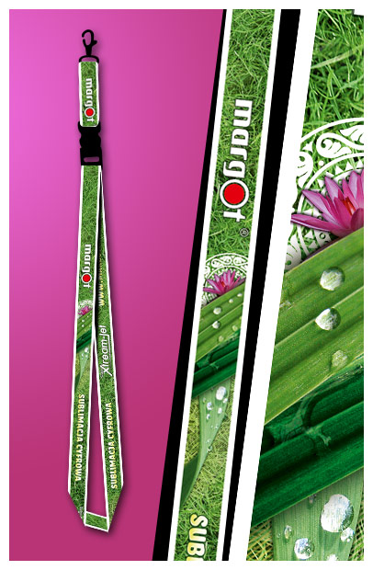
SMYCZE REKLAMOWE
26–27.10.2017, Opole

Slide 18
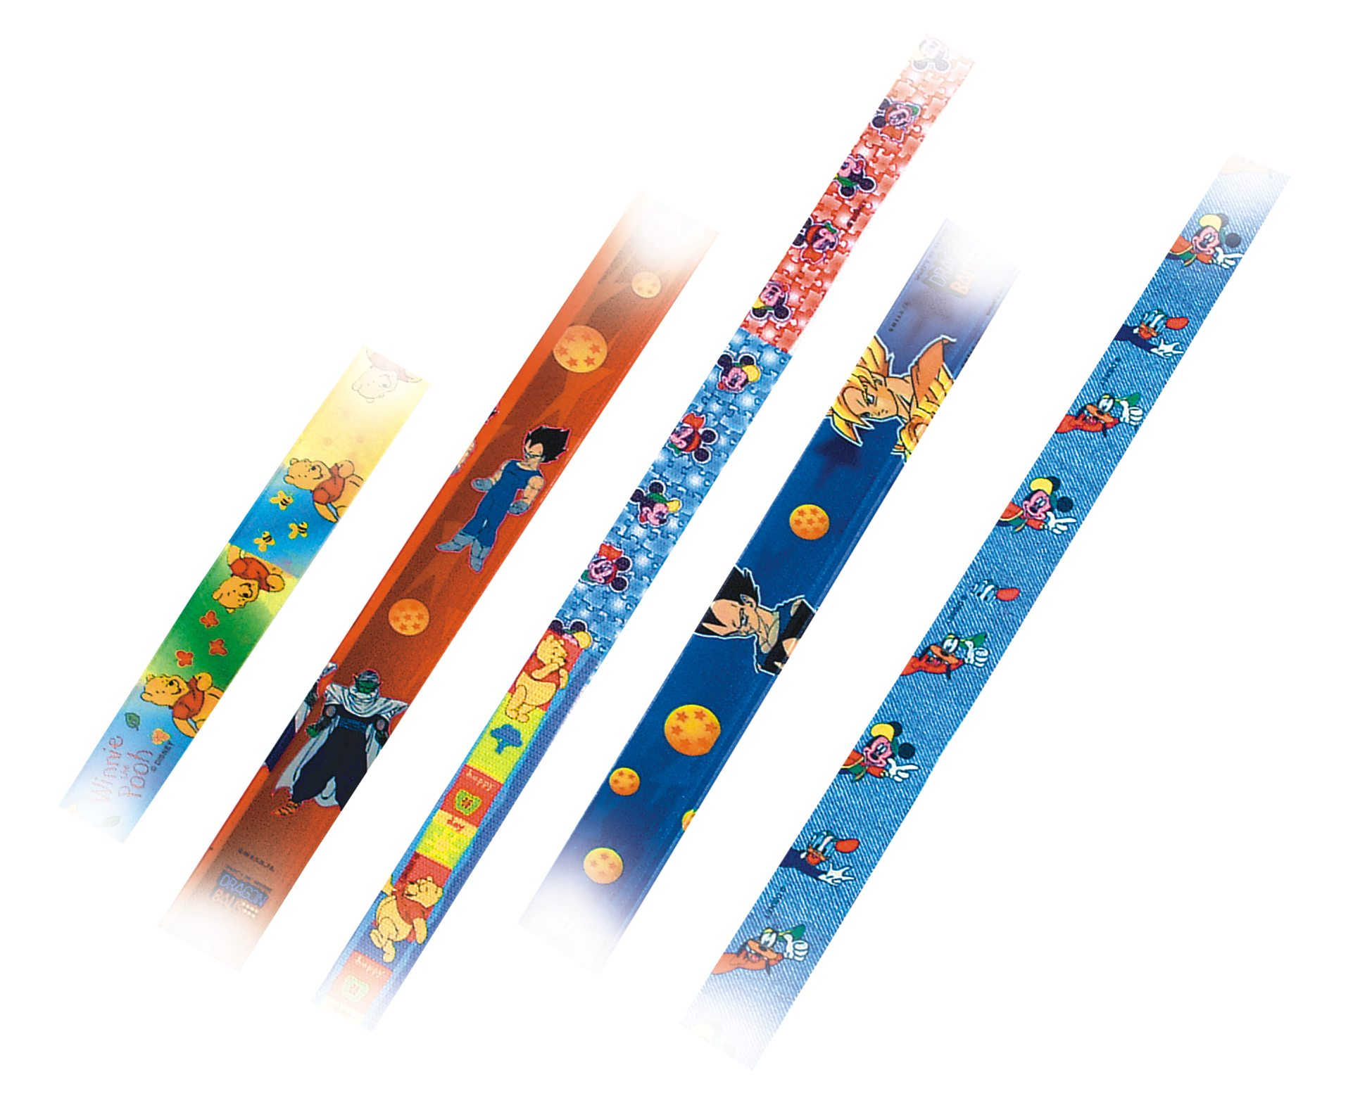
SZELKI
26–27.10.2017, Opole

Slide 19
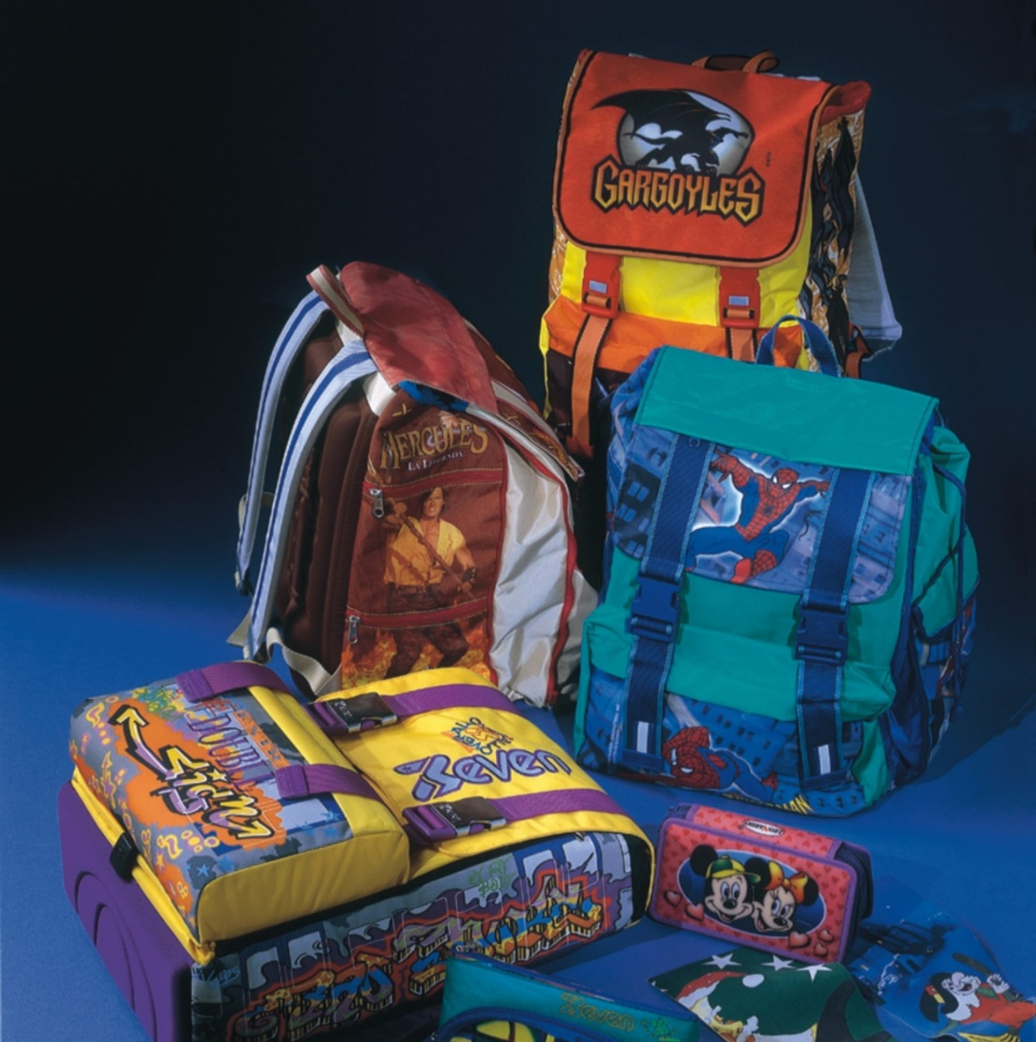
PLECAKI, PIÓRNIKI
26–27.10.2017, Opole

Slide 20
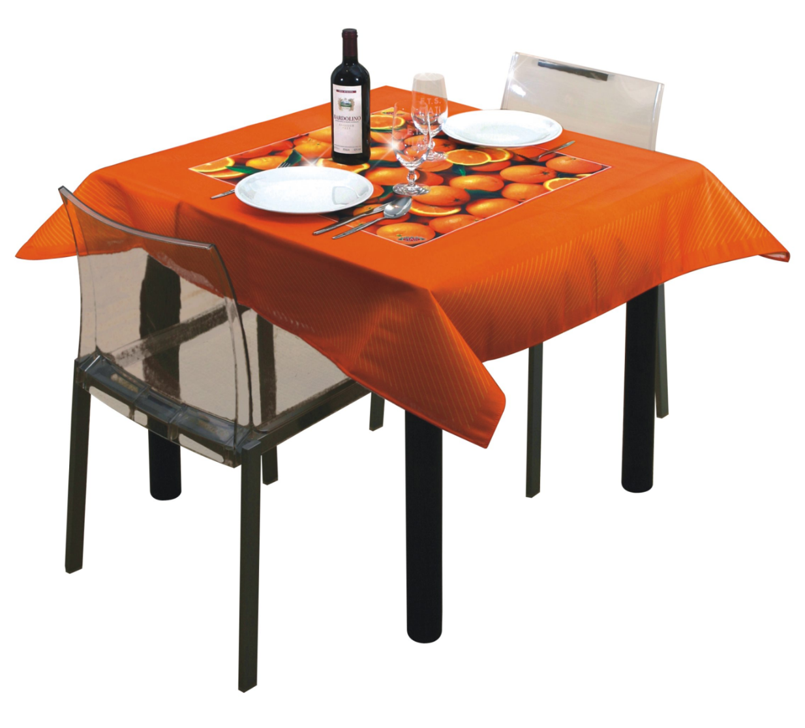
ELEMENTY DEKORACJI WNĘTRZ
26–27.10.2017, Opole

Slide 21
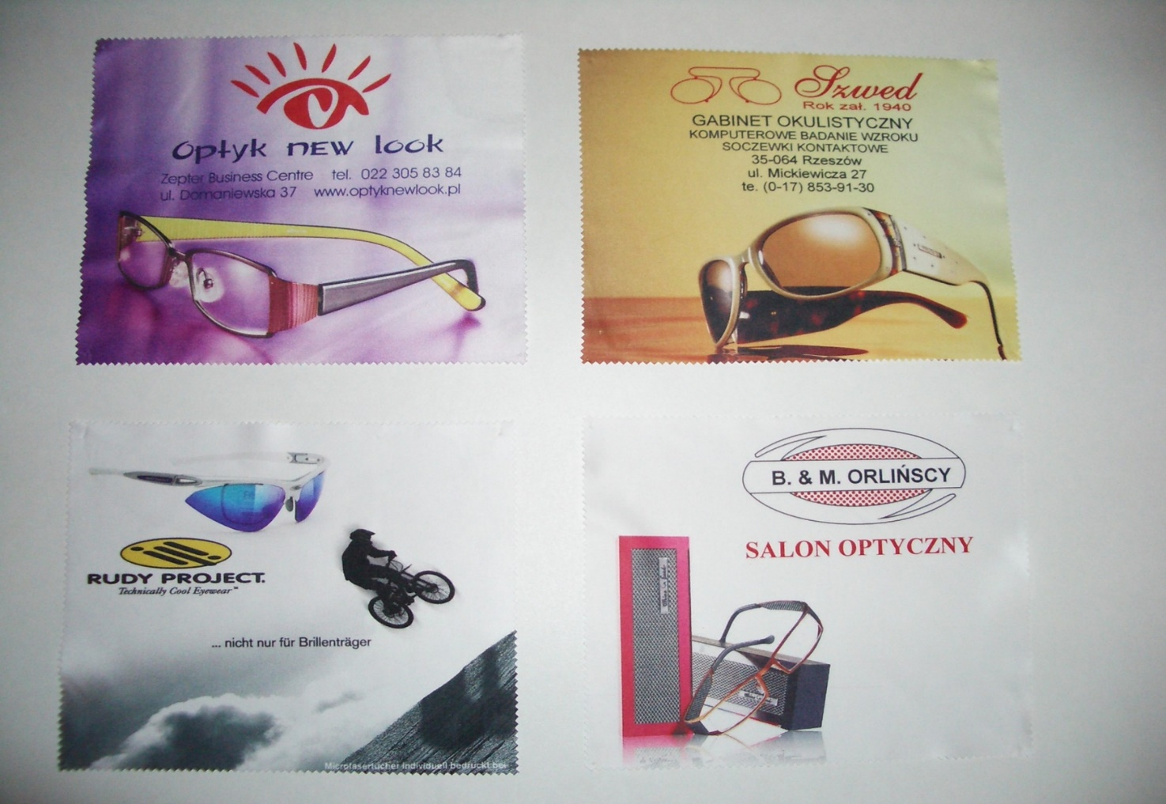
ŚCIERECZKI DO OKULARÓW
26–27.10.2017, Opole

Slide 22
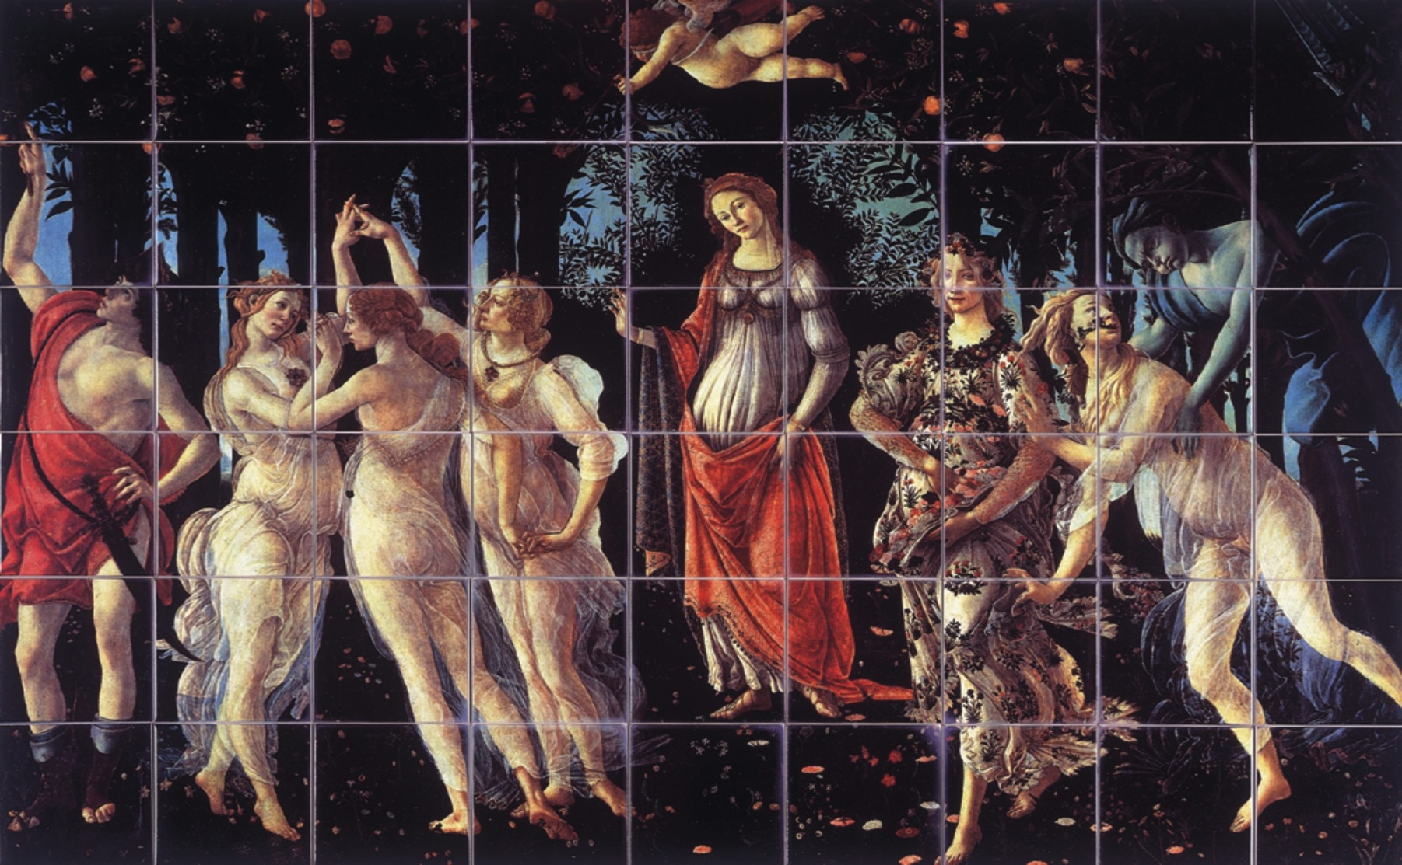
CERAMIKA (KUBKI, PŁYTKI CERAMICZNE)
26–27.10.2017, Opole

Slide 23
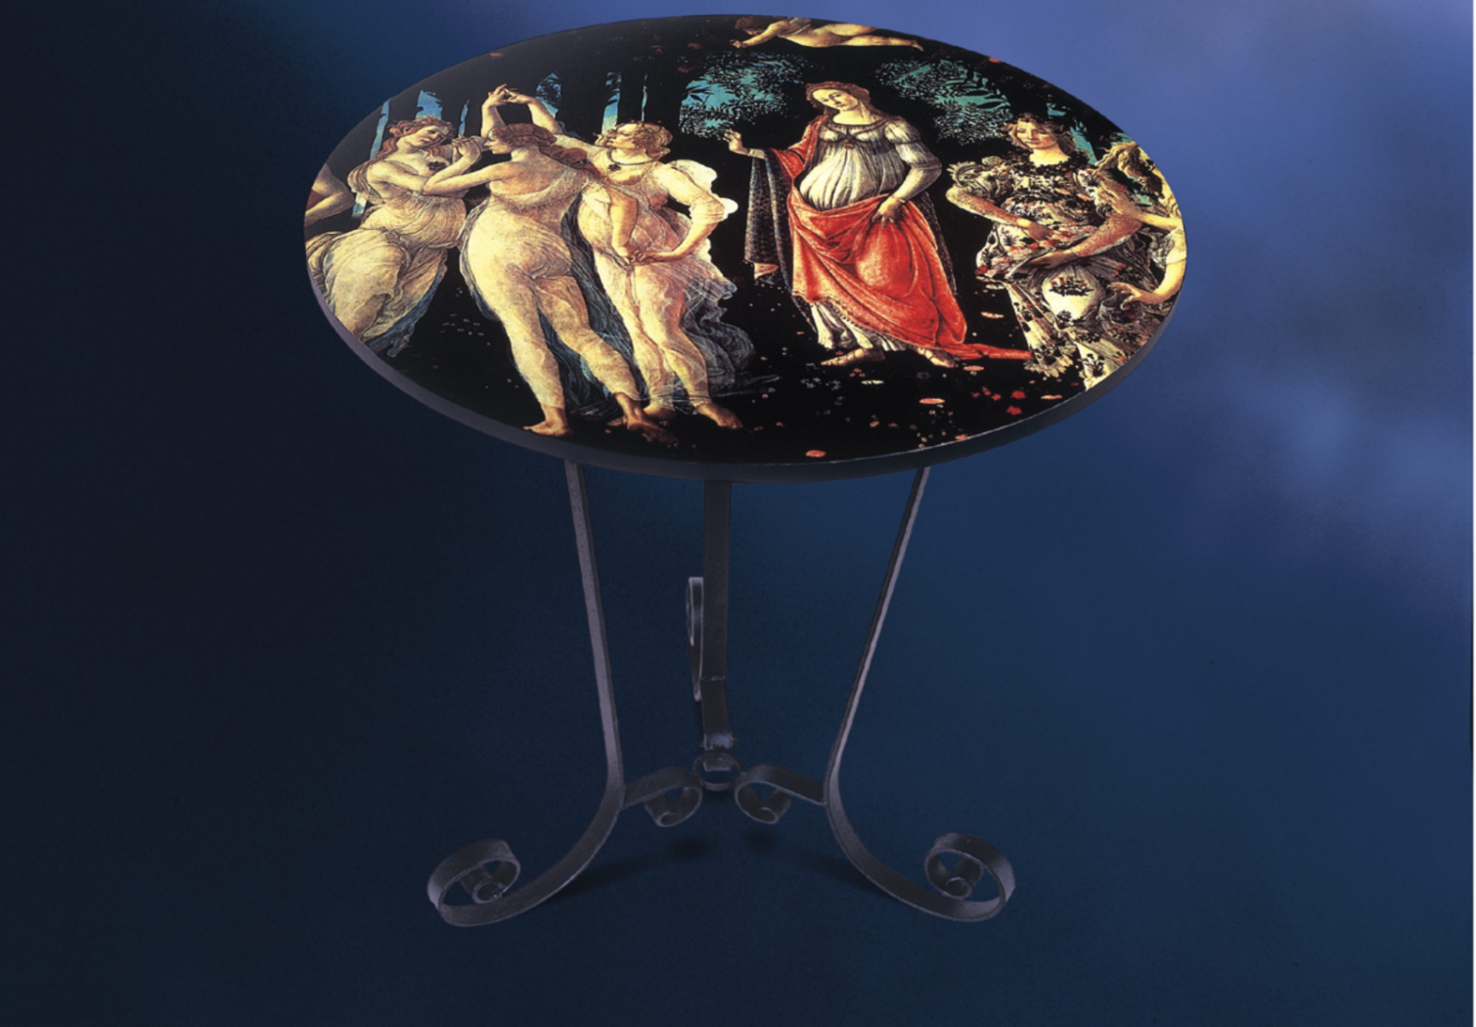
MEBLE
26–27.10.2017, Opole

Slide 24

NOWOŚĆ – PŁYTY ALUMINIOWE
26–27.10.2017, Opole

Slide 25
DLACZEGO SUBLIMACJA ?
26–27.10.2017, Opole

Slide 26
  możliwość wydrukowania absolutnie dowolnego wzoru (fotografie, offsetowe wzornictwo)
  precyzyjny rysunek i ostre kontury
  możliwość wykonania nawet 1 szt. ze wzoru (krótkie serie, wykonanie próbek)
  szybka reakcja na modne wzornictwo
  brak ryzyka, że wyprodukujemy tkaniny o niemodnych wzorach, które nie będą miały żadnej szansy na zbyt; to ryzyko przejmuje na siebie znacznie tańszy papier sublimacyjny
  brak dodatkowej obróbki po termodrukowaniu jak płukanie, suszenie
  ekologiczny proces produkcji
26–27.10.2017, Opole

Slide 27
CHCESZ DRUKOWAĆ
SUBLIMACYJNIE?
MUSISZ TO MIEĆ…
26–27.10.2017, Opole

Slide 28
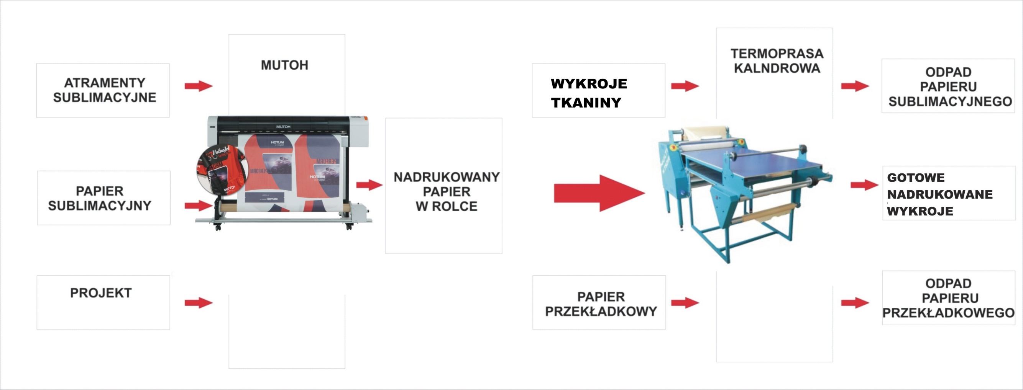
Schemat linii do produkcji odzieży sublimacyjnej
26–27.10.2017, Opole

Slide 29
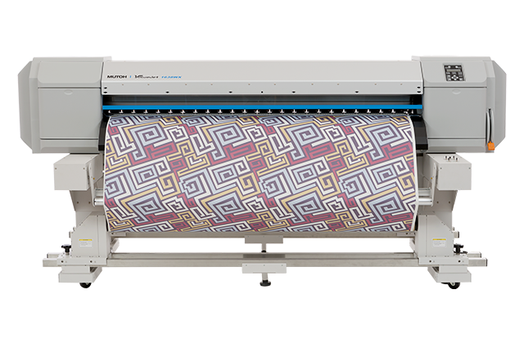
Plotery do druku sublimacyjnego
Mutoh RJ-900 XG
szerokość druku: 107 cm
Mutoh ValueJet 1638 WX
szerokość druku: 162 cm
26–27.10.2017, Opole

Slide 30
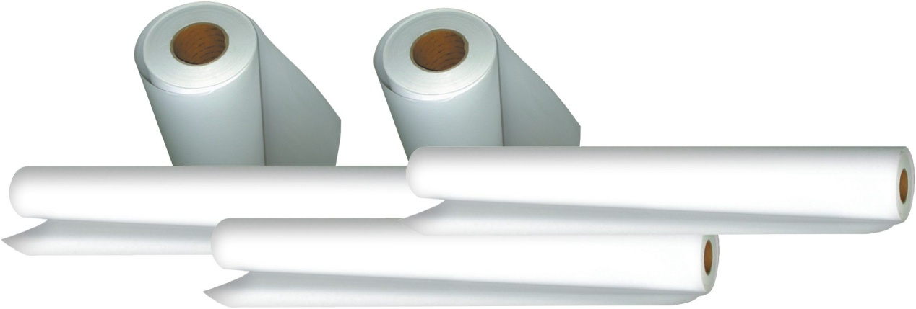
Papier sublimacyjny w rolce
Dostępne szerokości:
21 cm
42 cm
61 cm
91,4 cm
111,8 cm
Preferowane gramatury: 95 g/m² lub 100 g/m²
Dostępne papiery z klejem.
26–27.10.2017, Opole

Slide 31
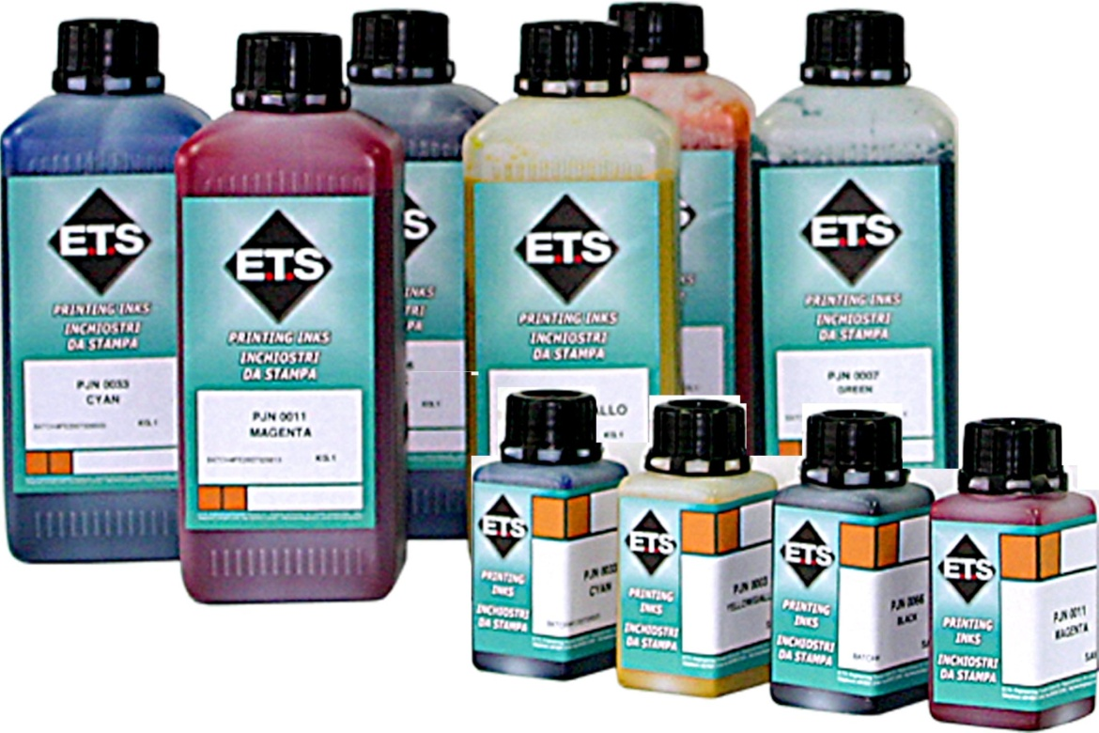
Atramenty sublimacyjne – producent E.T.S.
Dostępne kolory:
CMYK
kolory FLUO
Dostępne pojemności:
250 ml, 1 litr
26–27.10.2017, Opole

Slide 32
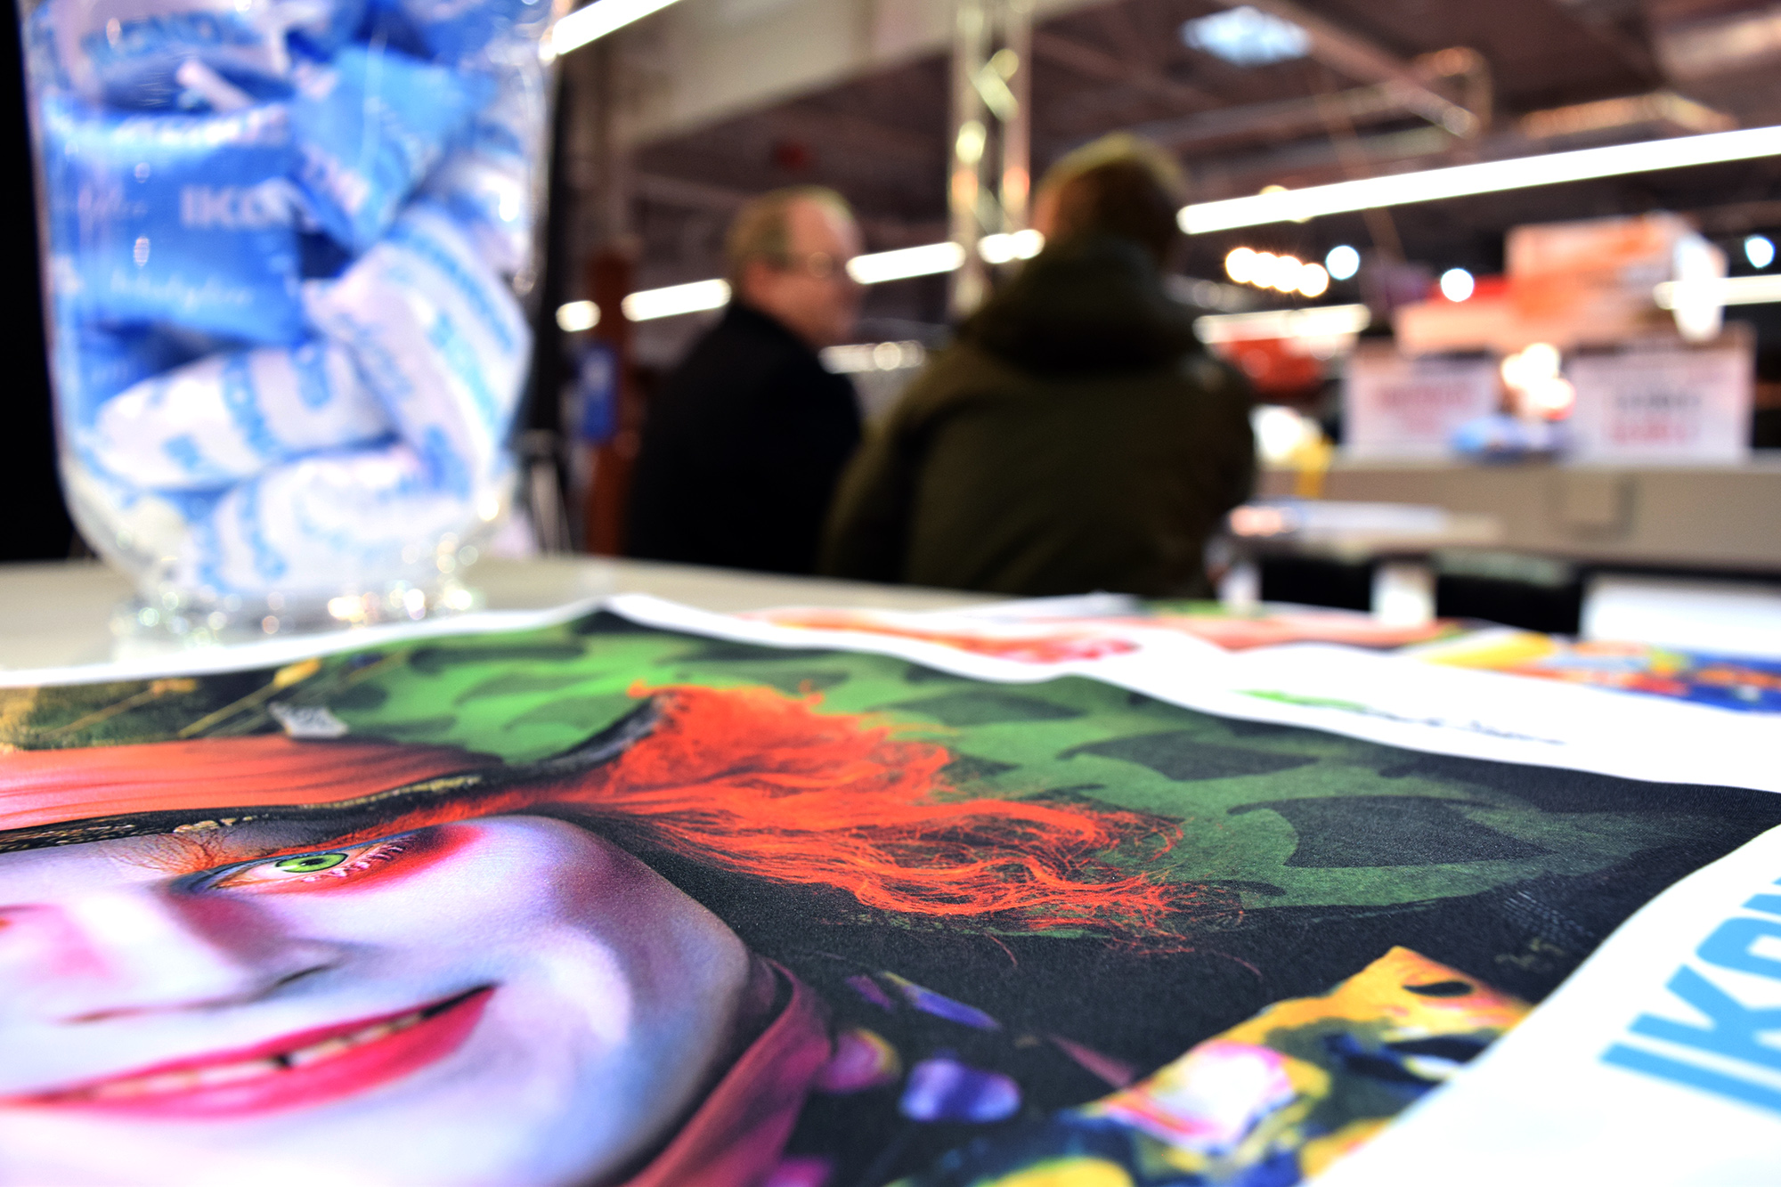
Atramenty sublimacyjne – UltraVision
bezkonkurencyjny głęboki KOLOR CZARNY
19 kolorów, m. in.: fluorescencyjny żółty, fioletowy, różowy, niebieski i czerwony
dostępność każdego spotowego koloru
brak VOC (Lotnych Związków Organicznych)
odporne na promienie UV
nie pieni się - brak efektu wypadania dysz
certyfikat G7
26–27.10.2017, Opole

Slide 33

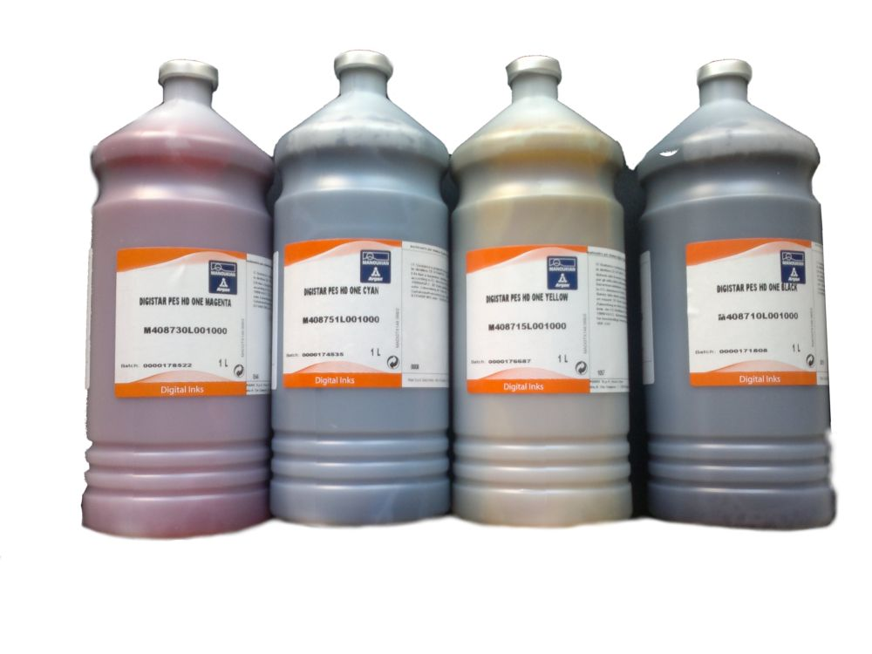
Atramenty sublimacyjne – producent
Dostępne kolory:
CMYK
Black Plus – wzmocniony czarny
Kolory FLUO
Dostępne pojemności:
1 litr, 2.5 litra, 5 litrów
26–27.10.2017, Opole

Slide 34
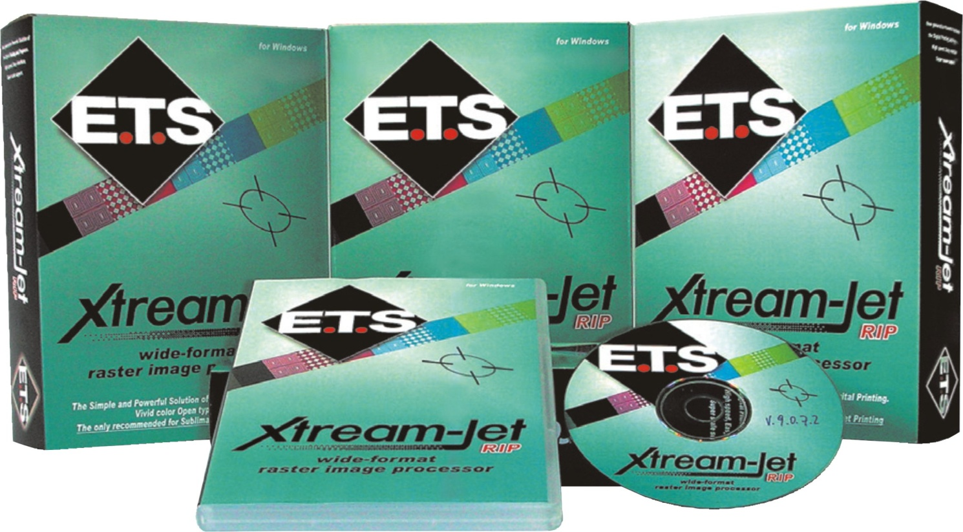
Profesjonalny RIP do sublimacji wraz z CMS-ami
26–27.10.2017, Opole

Slide 35
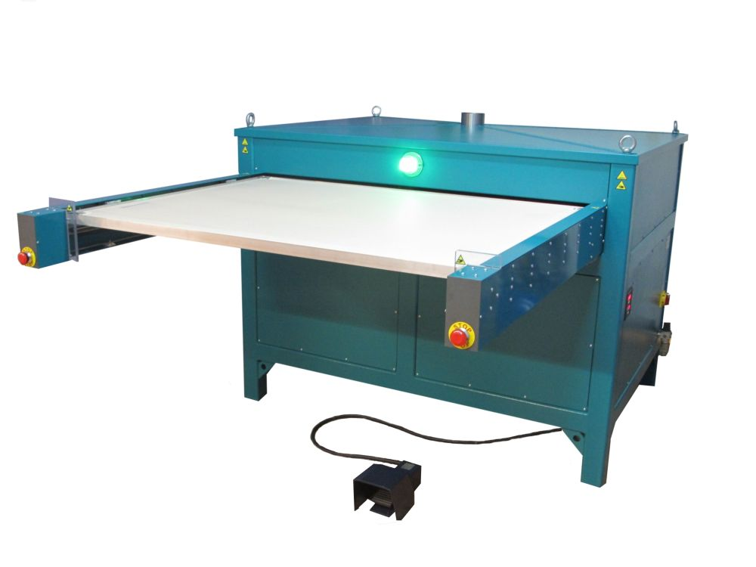
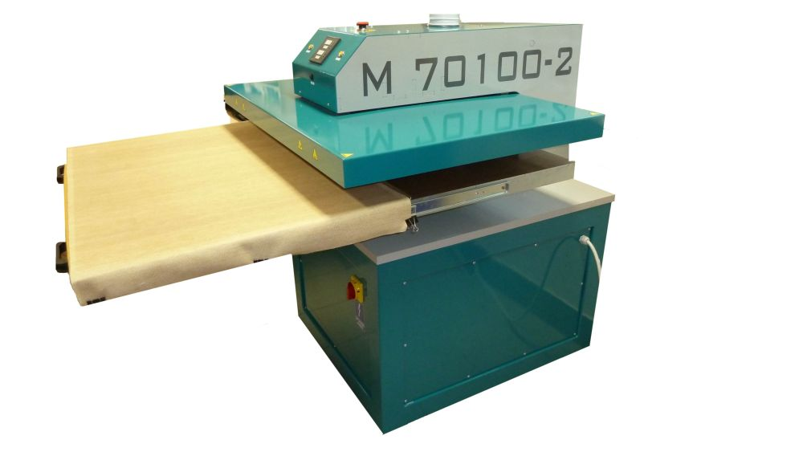
Termoprasy płaskie
70 x 100 cm
90 x 120 cm
26–27.10.2017, Opole

Slide 36
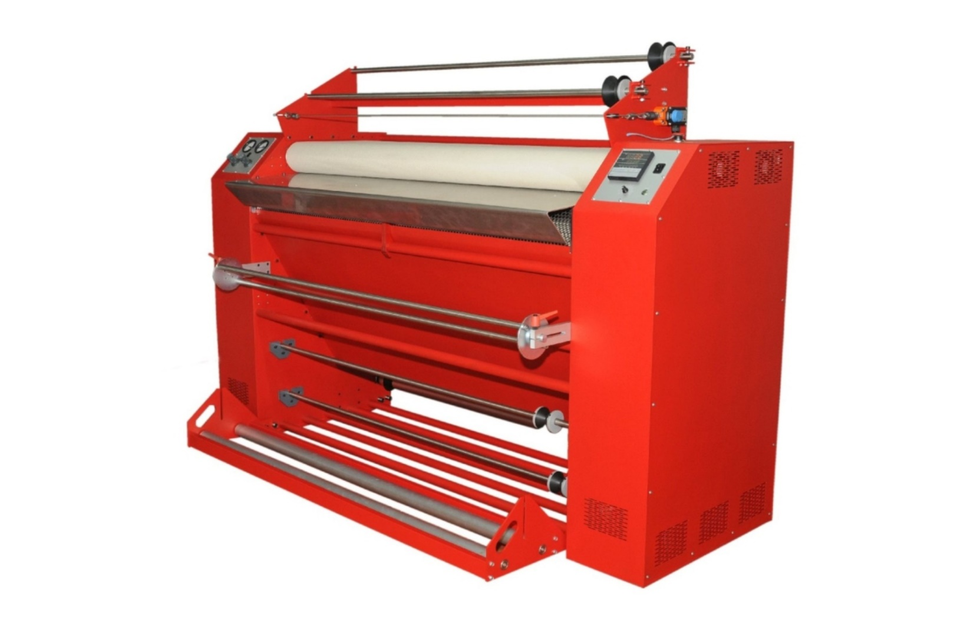
Termoprasy rolowe (kalandry) - z roli na rolę
Szerokości:
1250 mm
1660 mm
26–27.10.2017, Opole

Slide 37
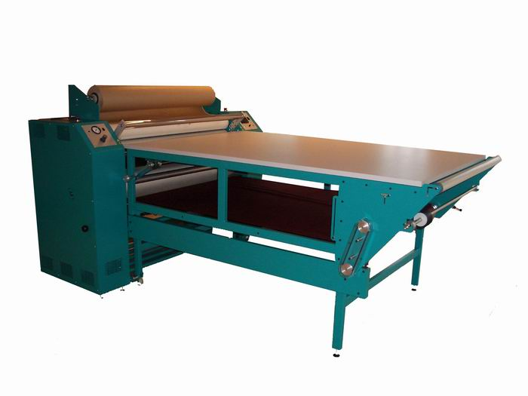
Termoprasy rolowe (kalandry)
1660 mm lub 1250 mm
1 maszyna – 2 zastosowania
z roli na wykroje
z roli na rolę
26–27.10.2017, Opole

Slide 38
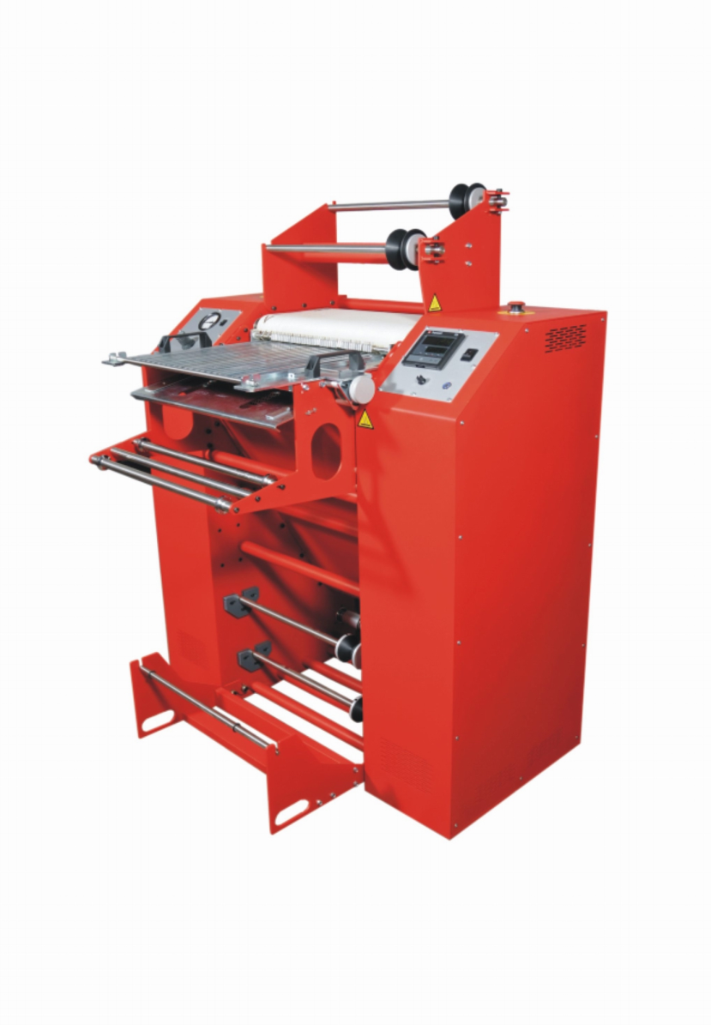
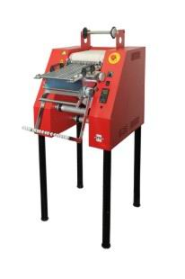
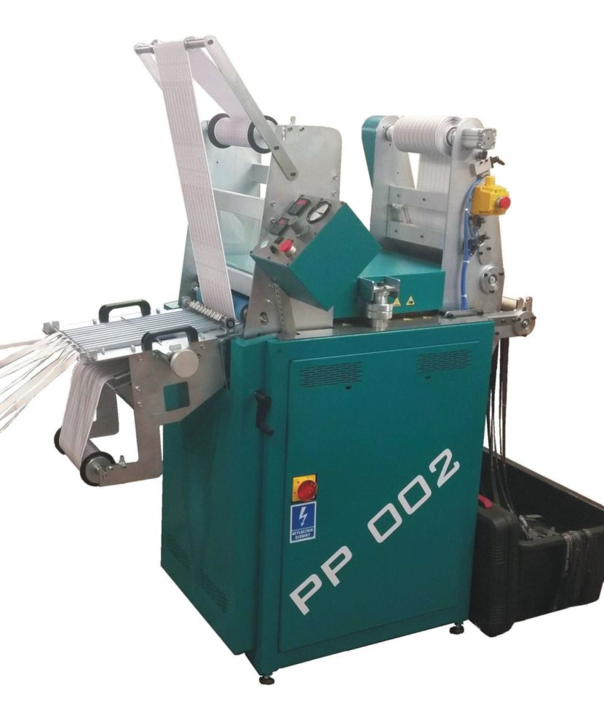
Termoprasy rolowe (kalandry) do smyczy reklamowych i pasmanterii
M250
M500
PP002
26–27.10.2017, Opole

Slide 39
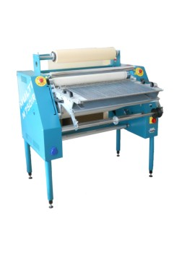
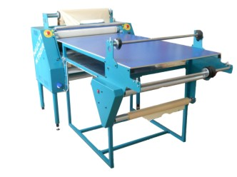
Multifunkcyjna termoprasa rolowa
Multi M750
1 maszyna – 3 zastosowania
2. z roli na rolę
3. z roli na wykrój
1. do smyczy
26–27.10.2017, Opole

Slide 40
Schemat linii do produkcji odzieży sublimacyjnej
26–27.10.2017, Opole

Slide 41
„Pieniądza nie należy gonić, trzeba wyjść mu naprzeciw”
Arystoteles Onassis

